Slide 1
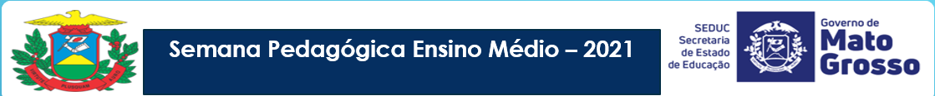
1. Organização Curricular – Aprendizagens essenciais
2. Continuum Curricular 2020/2021
3. Encaminhamentos Gerais para o funcionamento e organização da escola

Slide 2
Ações | Responsável | Período | Recursos Materiais
Ação 1 - Acolhimento dos profissionais: momento de apresentação dos profissionais da educação oportunizando e socializando experiências bem-sucedidas. | Equipe Gestora | 01 a 05/02/2021
Ação 2 – Apresentação dos resultados da avaliação diagnóstica da escola para a utilização dos painéis encaminhados pela Coordenadoria de Avaliação. | Professores e equipe gestora | 01 a 05/02/2021 | Vídeo explicando como manusear os painéis disponível em: https://www.youtube.com/watch?v=tt-nrSYapXU
Ação 3 – Apresentar aos professores a matriz de habilidades e objetivos de aprendizagem para 2021 e planejar ações interventivas. | Professores e equipe gestora | 01 a 05/02/2021 | Cadernos pedagógicos encaminhados pela Coordenadoria de Ensino Médio. Matriz em Excel encaminhada pela Coordenadoria de Ensino Médio
Ação 4 - Propor um roteiro de estudos para os estudantes contemplando as habilidades, objetivos de aprendizagem e objetos do conhecimento para o 4° Bimestre de 2021. | Equipe Gestora | A definir | (Seguir modelo do Roteiro de Estudos). Pode-se utilizar o material do Aprendizagem Conectada ou o livro didático, por exemplo.
Calendário da semana pedagógica

Slide 3
Pontos de atenção em relação às habilidades.
Orientativo Pedagógico - 28/01/2020
Contendo:
Habilidades da Avaliação diagnóstica 1, Guia do Coordenador pedagógico continuum 2020/2021 e a Matriz de Habilidades da Avaliação Diagnóstica 2.
A Coordenadoria do Ensino Médio elaborou uma planilha em Excel detalhando (no orientativo não tem esse detalhamento) as habilidades da avaliação diagnóstica 2: (a) Objetivos de aprendizagem e (b) Objetos do conhecimento.

Slide 4
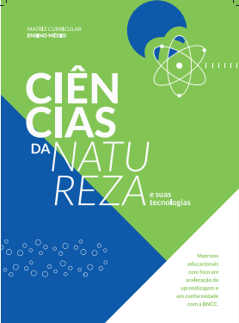
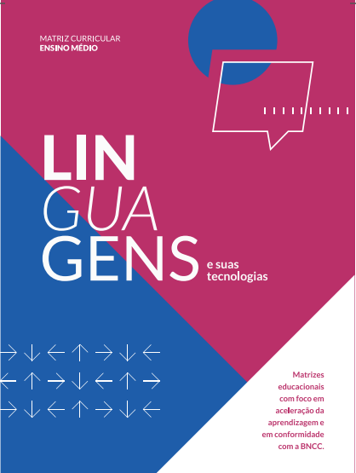
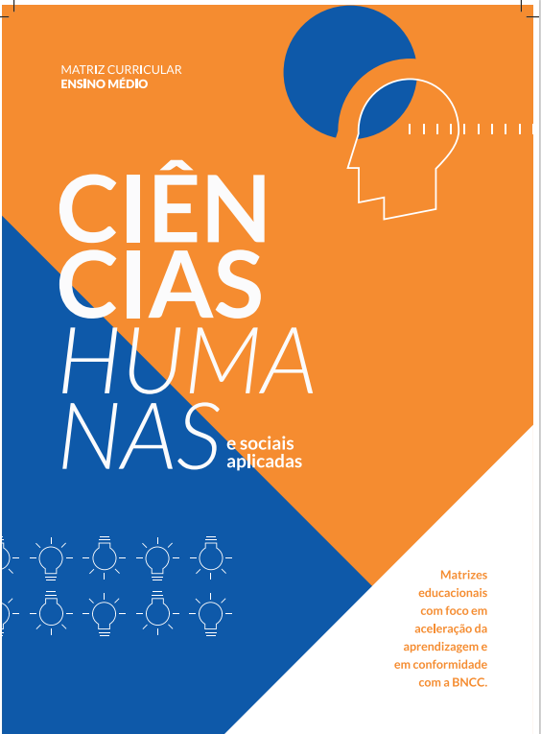
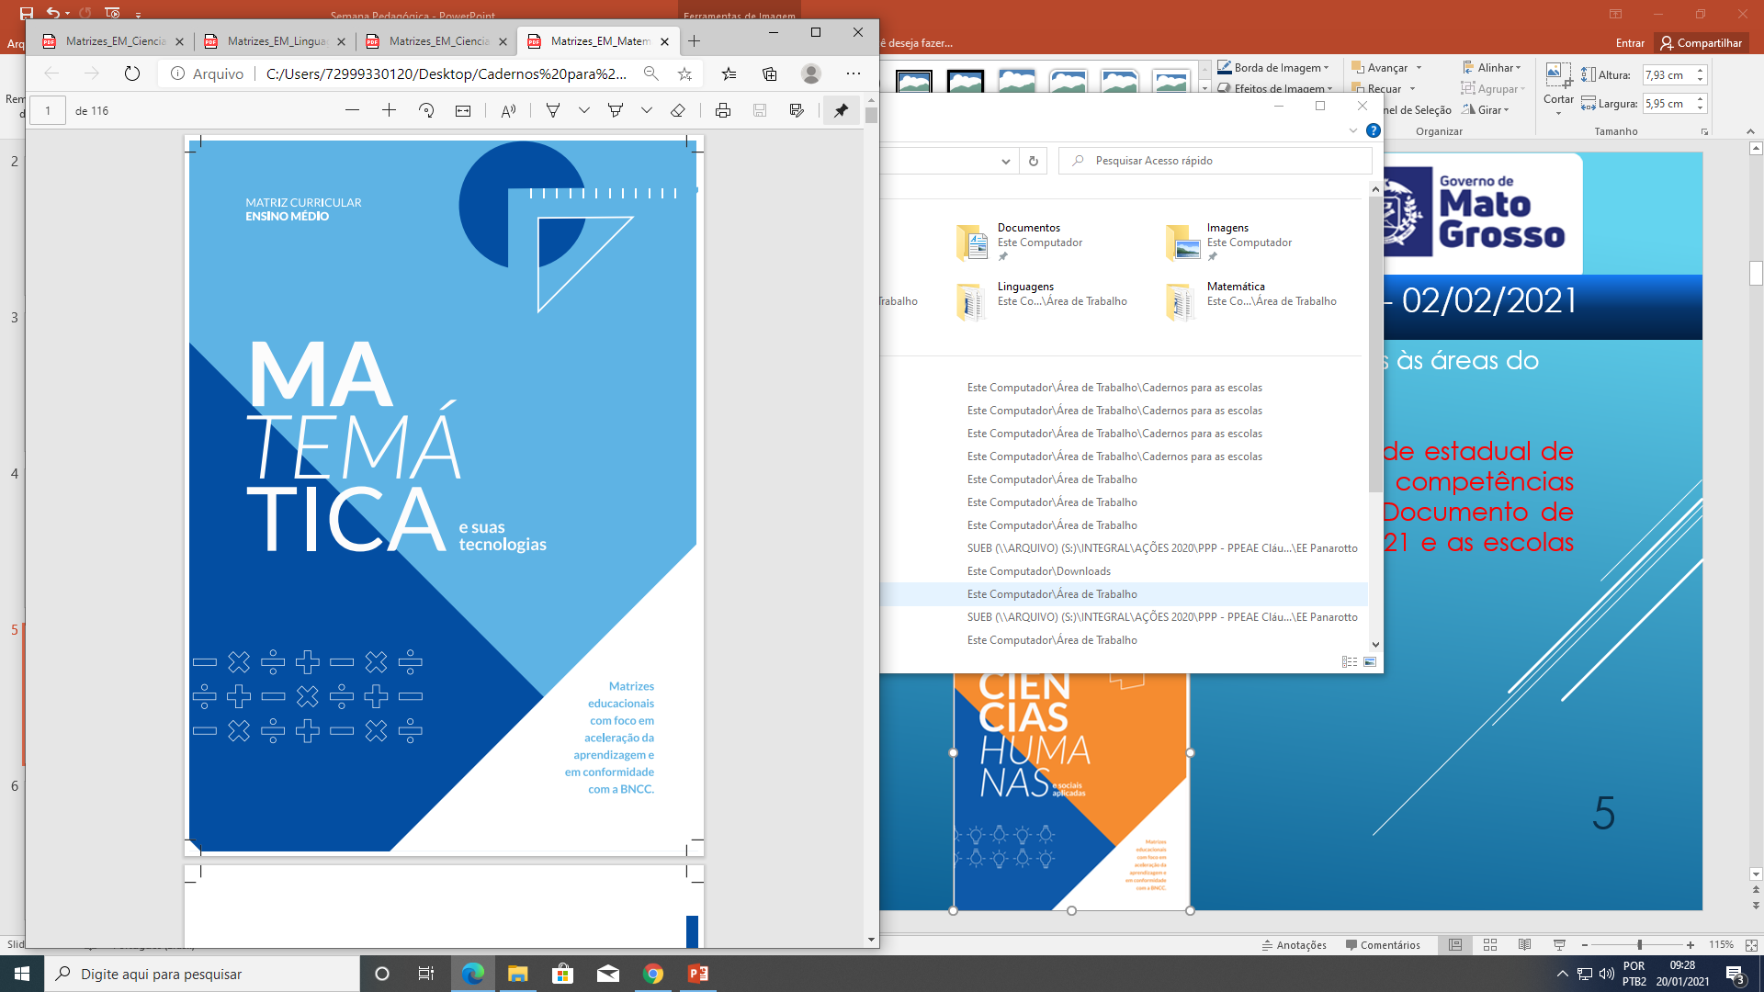
Cadernos Pedagógicos correspondentes às áreas do conhecimento, com os componentes curriculares do Ensino Médio/BNCC.
Ponto de atenção: Os cadernos não são o currículo do Ensino Médio para a rede pública estadual de Mato Grosso, mas sim um suporte para uma leitura inicial da habilidades e competências encaminhadas para a organização da atividades letivas iniciais de 2021. O Documento de Referência Curricular para o Ensino Médio – DRC será homologado em 29/01/2021 e as escolas receberão o documento.

Slide 5
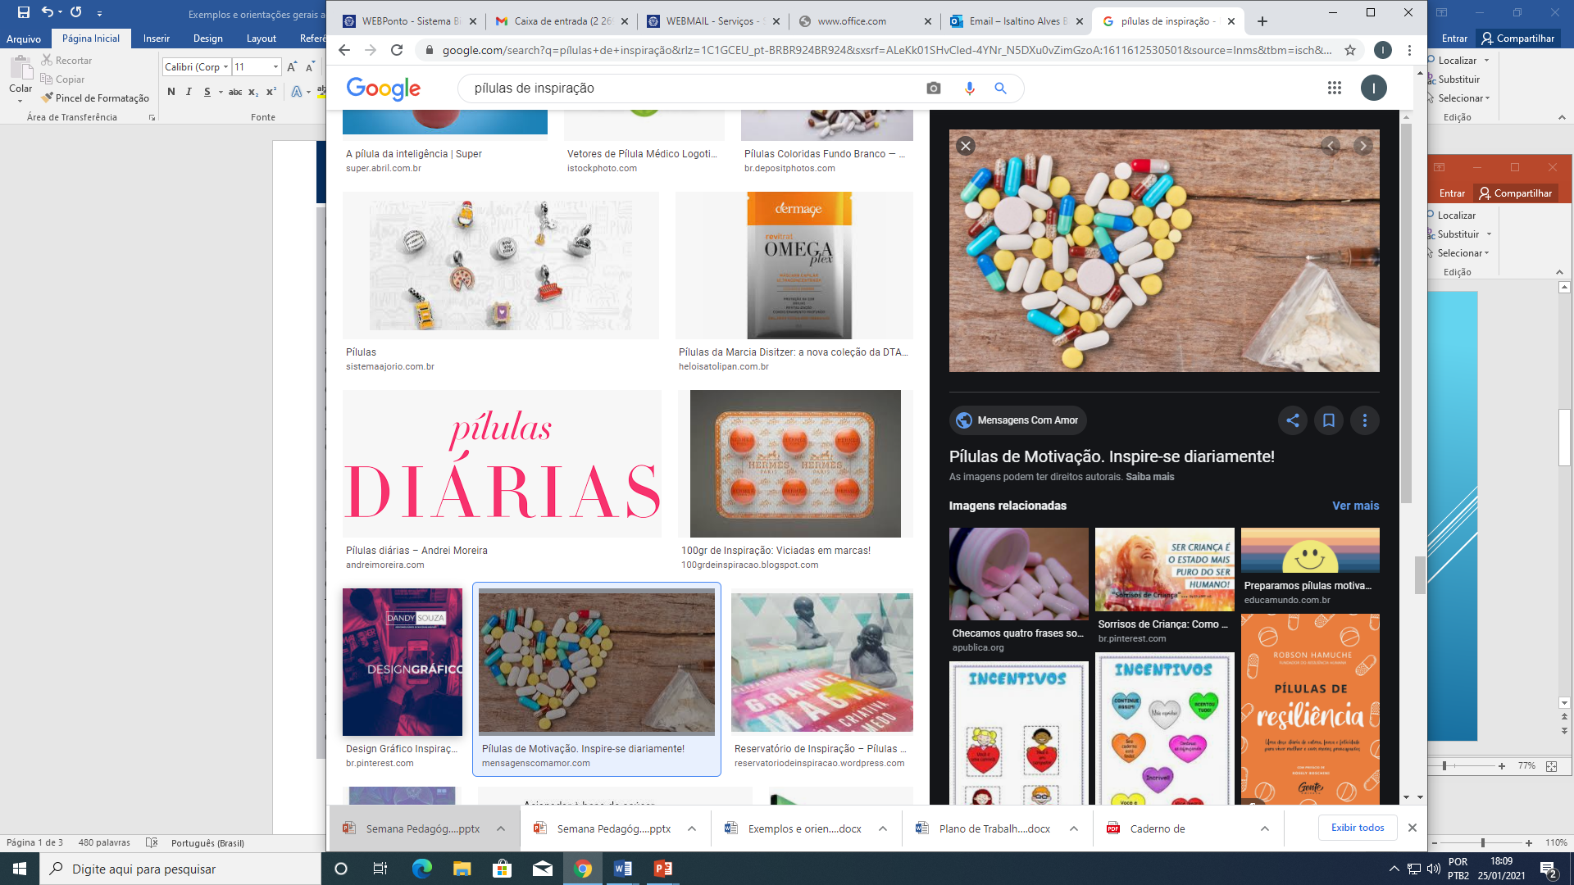

Pílulas de Inspiração

Slide 6
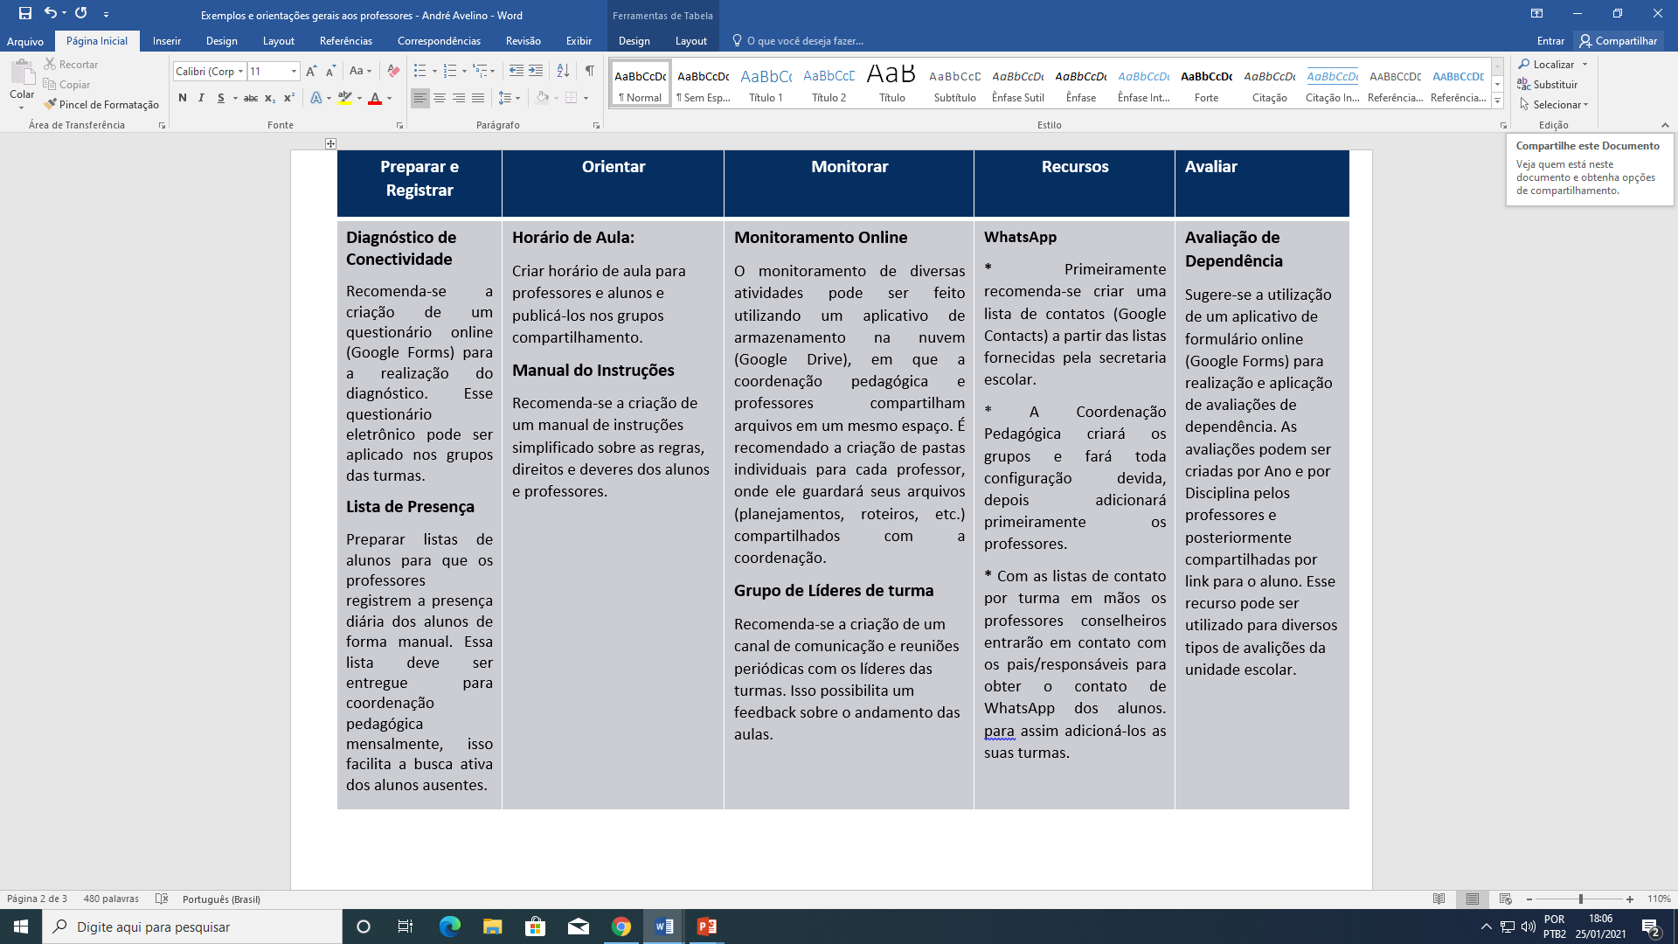

Slide 7
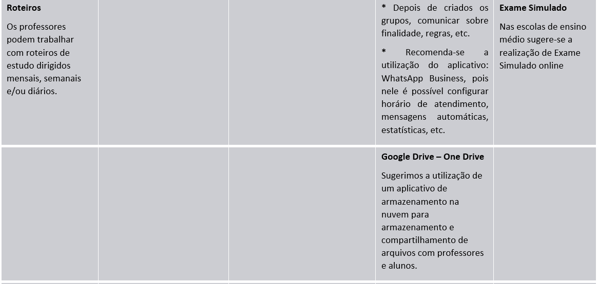

Slide 8
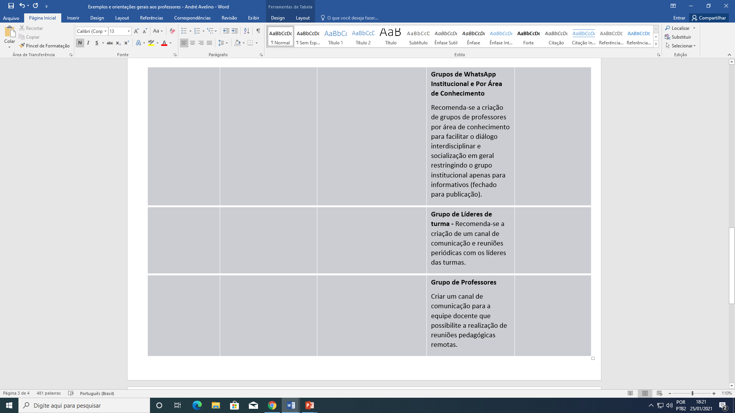

Slide 9
Sugestão de Roteiro para orientar os estudos dos estudantes.

Slide 10
2.
Continuum Curricular 2020/2021
Orientativo Pedagógico – 28/01/2021
CARGA HORÁRIA COMPLEMENTAR DE 320 HORAS
 | 4º bimestre | 5º bimestre | 6º bimestre | 7º bimestre | 8º bimestre
Linguagens | 24h | 24h | 24h | 24h | 24h
Ciências Humanas | 08h | 08h | 08h | 08h | 08h
Ciências da Natureza | 08h | 08h | 08h | 08h | 08h
Matemática | 24h | 24h | 24h | 24h | 24h

Slide 11

Muito obrigado!
ensino.medio@educacao.mt.gov.br
Tel: 3613-6318

